Slide 1

COMUNICACIÓN INFRARROJO

Slide 2
OBJETIVOS
CONOCER LA COMUNICACIÓN POR INFRARROJO
VENTAJAS Y DESVENTAJAS DE COMUNICACIÓN POR INFRARROJO

Slide 3
INFRARROJO
Infrarroja, o radiación IR es un tipo de radiación electromagnética, de mayor longitud de onda que la luz visible, pero menor que la de las microondas. Por ello, tiene menor frecuencia que la luz visible y mayor que las microondas.

Slide 4

Li-Fi
Li-Fi Light Fidelity, comunicación inalámbrica más rápida y de menor costo que WiFi.
Se transmite por luz led y podría llegar a 10 Gbps de velocidad, y es porque la luz se enciende y apaga hasta 10 mil millones de veces por segundo, la información se envía en una onda de luz.

Slide 5
Li-Fi
Usando luz visible, ultravioleta cercana o infrarroja cercana (NIR) del espectro electromagnético en lugar de ondas de radiofrecuencia.
Transporta mucha más información y se espera que sea la solución a las limitaciones de ancho de banda.

Slide 6
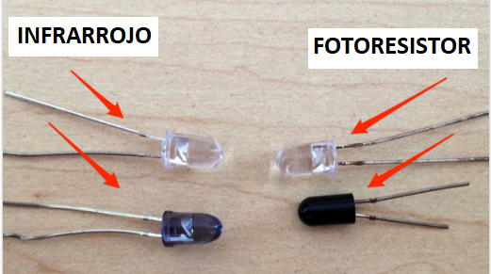
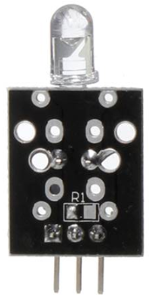
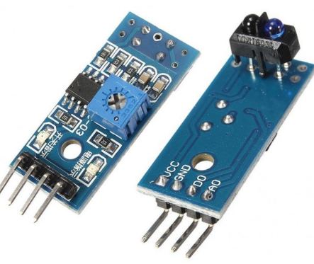
EMISOR Y RECEPTOR
ALCANCE: 10 MTRS.

Slide 7
DESVENTAJAS
Alcance igual que Bluetooth: 10 metros
Bluetooth es más exacto.
Solo se puede enviar un set corto de datos en hexadecimal.
Código hexadecimal es según emisor.

Slide 8
VENTAJAS SOBRE BLUETOOTH
VENTAJAS:
Consume menos energía que Bluetooth
Solo consume cuando envía código IR
Más fácil de codificar que Bluetooth
UTILIZARLO SI TRANSMITE POCAS OPCIONES.
NO UTILIZAR SI TRANSMITE PALABRAS.

Slide 9
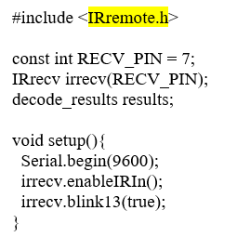
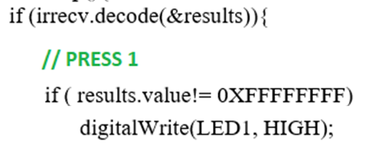
CODIGO

Slide 10
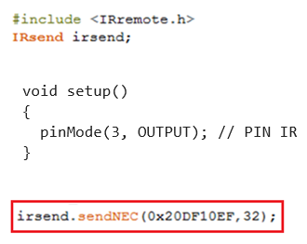
ENVIA IR

Slide 11

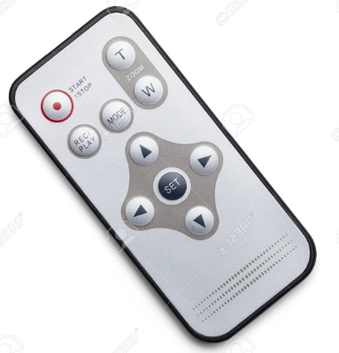
CONTROL REMOTO

Slide 12
COMO CONOCER QUE CODIGOS USAR
Con el dispositivo que emite IR:
Envíe valores y léalos con Monitor Serial
Si un valor genera varios códigos diferentes entonces ese conjunto le asigna la misma función a ejecutar.

Slide 13
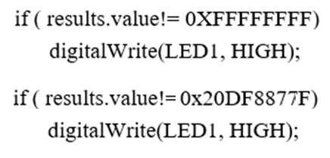
DOS CODIGOS DIFERENTES HACEN LO MISMO

Slide 14
Gracias por su atención.

